Slide 1
《射雕英雄传》
读后感
——八（18）班胡一臻

Slide 2
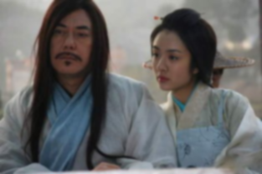
这部小说当中我最难忘的片段就是郭靖与黄蓉告别一灯大师后登上桃花岛引发的一系列故事。我认为，如果把这部小说比作一条蜿蜒曲折的长河，那这一个片段一定是一处激流险滩。情节跌宕起伏，让人总有一种“柳暗花明又一村”的感觉。先是上岛时候发现朱聪等人的死，不仅让我吃了一惊。而当郭靖认为凶手就是黄药师，黄蓉却发现了一系列疑点时，又让人感觉有些烧脑，十分期待接下去的剧情。随着故事一步步发展，众人混战、完颜洪烈等人的到来、黄蓉救下柯镇恶并揭开真相以及杨康的死，无不让人感觉一波三折，精彩无比。
这段故事中，郭靖因为师父逝世情绪激动而不假思索的认定凶手就是黄药师，细心的黄蓉却通过诸多痕迹与疑点推理出了真正的凶手，澄清了父亲。这告诉我们，做人一定要冷静，不可做一个冲动的莽夫，什么事情都靠武力解决而不用脑子思考。做事之前一定要再三思考，考虑问题不可放过任何一个细节。真凶欧阳锋等人也正是因为太过大意而让黄蓉抓住了马脚。然而，无论怎么说，郭靖会与黄药师与黄蓉决裂，还是因为他对师父的尊敬。他是一个非常尊师重道的人，师父交给了他武功，因此师父便是有恩与他，所以他也想为师父的死报仇。郭靖这份尊敬师长的品质值得我们学习。至于黄蓉，在被柯镇恶误解并恶语相向之后仍然没有心怀怨恨，反而在关键时刻两次挺身而出救了柯镇恶的命，这份忍耐的定力着实令人佩服。

Slide 3
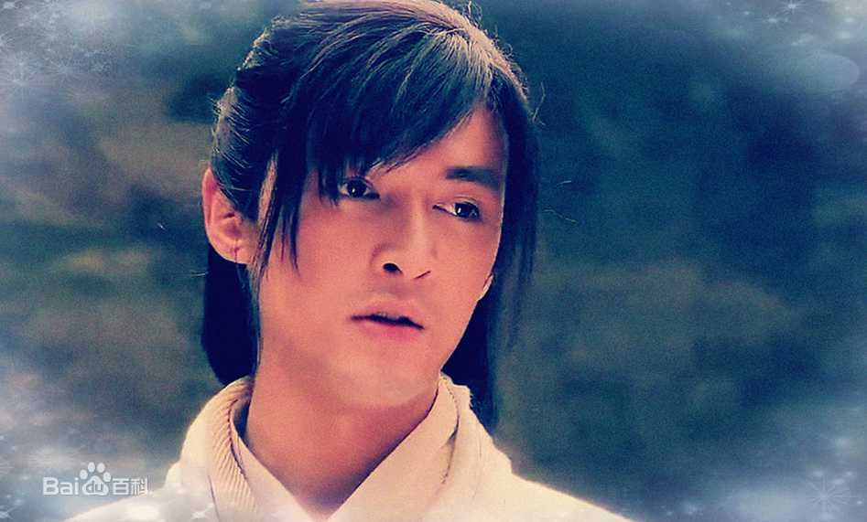

这部书中，我最喜欢的角色便是郭靖与黄蓉。。

Slide 4
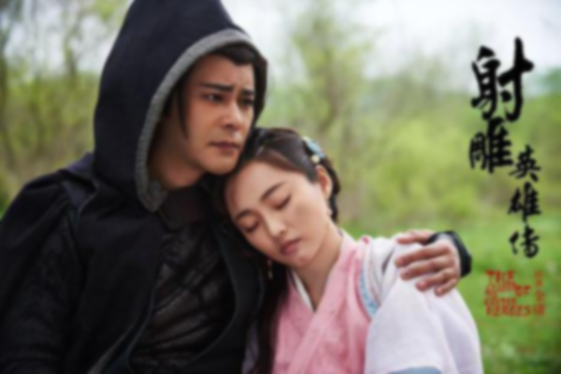
从始至终，两人所行一直是正义之事。虽然行走江湖难免与人产生摩擦，但两人联手对敌，无数次化险为夷。两人通过自己不懈的努力，从最开始的武功初成，练到最后连东邪、北丐等人都能打成平手。虽然在旅途过程中他们两人经常分别，但每次重逢各自都有新的奇遇。
小说的最后，两人共同留守在抵抗蒙古军的前线边境襄阳，这一幕着实让我吃了一惊。如果只是一般的南宋百姓，想必即使身怀高超武艺，见到气势汹汹锐不可当的蒙古军也会吓得双腿发软。但是，正是郭靖那份非比寻常的爱国情谊支撑着他，让这位武林好手即使身处两军阵前，己方明显处于劣势，仍旧可以毫无惧色地应对敌军，与妻子一同保卫祖国的人民。虽然说，“留得青山在，不怕没柴烧”，见识到了蒙古军的威力与南宋的腐败，哪怕是此时郭靖黄蓉不留守下来也没有人会指责，但是，郭黄二人正是用这种在最前线奋勇拼搏的做法来展现自己对祖国的忠诚与热爱。从两人留守襄阳到后续故事中两人为了保卫南宋双双殉国，他们对于自己最初的决心没有任何迟疑，令人无比佩服，心生敬意。

Slide 5
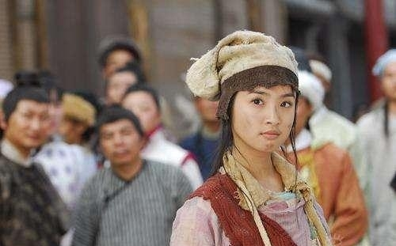
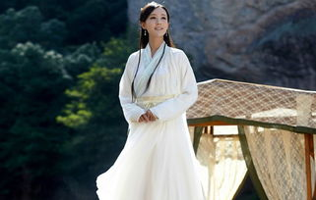
这部小说不光情节与人物十分吸引人，作者还运用了大量十分细腻的细节描写与环境描写等来加强对人物形象与故事情节的刻画。如：
——小乞丐打扮，头上戴一顶黑黝黝的皮帽，脸上全是黑煤，已瞧不出本来面目，露出一排晶晶发亮的雪白细牙，嘻嘻而笑，却与他全身极不相称。
——只见船尾一个女子持浆荡舟，长发披肩，全身白衣，头发上束了条金带，白雪一映，更是灿然生光。郭靖见这少女一身装束犹如仙女一般，不禁看的呆了。那船慢慢荡近，只见这女子方当韶龄，不过十五六岁年纪，肌肤胜雪，娇美无匹，容色绝丽，不可逼视。
这两段对黄蓉的外貌描写当中还融入了侧面描写、动作描写与神态描写，多种手法结合将黄蓉女扮男装成乞丐时的邋遢至极与恢复女装时的美若天仙刻画得淋漓尽致。

Slide 6
——郭靖说：“大汗，你养我教我，逼死我母，这些私人恩怨此刻也不必说了。我只想问你一句：人死之后，葬在地下，占得多少土地？”成吉思汗一怔，马鞭打个圈儿，道：“那也不过这般大小。”郭靖道：“是啊，那你杀这么多人，流这么多血，占了这么多国土，到头来又有何用？”成吉思汗默然不语。
郭靖又道：“自来英雄而为当世钦仰、后人追慕，必是为民造福、爱护百姓之人。以我之见，杀的人多却未必算是英雄”成吉思汗道：“难道我一生就没做过甚么好事？”郭靖道：“好事自然是有，而且也很大，只是你南征西伐，积尸如山，那功罪是非，可就难说得很了。”
这两段是在小说结尾处，郭靖与弥留之际的成吉思汗的语言描写。在语言描写之上还融入了人物的动作、神态，使得情节更加丰富具体。在郭靖与成吉思汗的对话中，我们也可以感受到郭靖对于大汗四处征战杀戮的作为十分不满，体现出郭靖对人民的关心，同时也表现出大汗在已经知道自己即将离开人世之后，终于静下心抛开一切聆听郭靖的话，心中对于自己曾经所行之事以及英雄之道也有了些许疑惑。

Slide 7
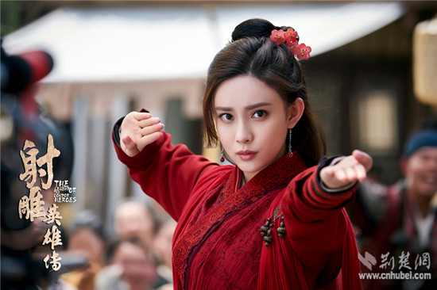
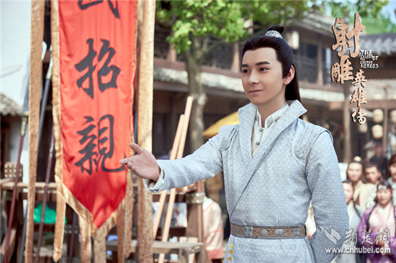
——只见那公子内里穿着湖绿缎子的中衣，腰里束着一根葱绿汗巾，更衬得脸如冠玉，唇若涂丹。
这一句对杨康着装的描写刻画出了一位衣冠楚楚的公子形象。
——那少女掠了掠头发，退到旗杆之下。郭静看那少女时，见她十七八岁年纪，玉立亭亭，虽然脸有风尘之色，但明眸皓齿，容颜娟好。那锦旗在朔风下飘扬飞舞，遮得少女脸上忽明忽暗。
这一段是对穆念慈的动作与外貌描写，使一个面容清秀却又英姿飒爽，颇有一番“巾帼不让须眉”气概的女子形象在纸上活灵活现。

Slide 8
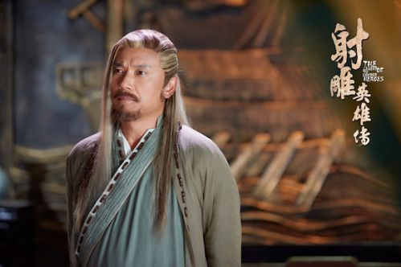
《射雕英雄传》当之无愧是一部经典的武侠小说。金庸先生笔下的人物个个栩栩如生，且各具特点。有像郭靖这样生来资质平平，却通过不懈的努力爬上巅峰证明了自己，也有像黄蓉这样古灵精怪天资聪慧，更有像杨康这样贪恋荣华富贵宁愿成为汉奸，最终葬送了自己的一生。除了人物以外，故事情节跌宕起伏，一波三折，往往有出人意料的剧情。时而欢喜，时而悲伤，时而激动，时而又低沉。对于事物的描写更是各种手法融合一体，使故事与人物跃然纸上。
我非常喜欢这部作品，也期待着去探索更广袤的、更精彩的金庸先生笔下的无垠世界！

Slide 9
谢谢大家

